Slide 1

组合体
一、组合体的组成方式及表面过渡关系
二、组合体的画图方法
三、组合体的看图方法

Slide 2

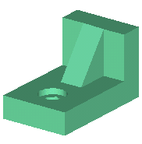
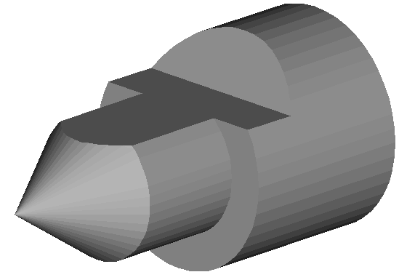
一、组合体的组成方式及表面过渡关系
组合体
两个或两个以上的基本体（平面体和曲面体）按照一定的方式组合而成的形体。
组成方式
叠 加
贴合
相交
相切
切 割
复合

Slide 3
表面过渡方式
由于形体不同、相对位置不同而产生不同的表面连接关系。
A
A
B
B
A、B不平齐
（不共面）
A、B平齐（共面）

Slide 4
无线！
有线！
不要漏虚线！
平齐
不平齐
平齐

Slide 5
平面与圆柱面相交
交线
相交

Slide 6
平面与圆柱面相切
无线
如何确定切点位置?
相切

Slide 7
组合体的画图和读图方法
• 形体分析法---分析： 组成形体及形状
形体的相对位置
形体的组成方式
表面过渡关系
• 面形分析法：
视图上的一个封闭线框，一般情况下代表一个面的投影。按照三等关系，分析线框、线框与线框间的关系以确定形体表面的形状与相对位置的方法。

Slide 8
二、组合体的画图方法
画图步骤及要领
1）对组合体进行形体分析 ，分解形体
2）弄清各部分的形状及相对位置关系。
3）按照各个分块的主次和相对位置关系，逐个画出它们的投影。
4） 依次研究和正确表示各部分形体之间的表面过渡关系
5） 检查、加深。
检查重点
三等关系、多线漏线、虚实、连接形式

Slide 9
叠加式组合体画法
例 ：求作轴承座的三视图
支撑板
套筒
肋板
★ 形体分析
底板
◈ 分析形体及形状
◈ 分析相对位置
◈ 分析组成方式
◈ 分析表面过渡关系
★ 画图
Notes:
画图步骤及要领：
1）对组合体进行形体分析 ，分解形体
2）弄清各部分的形状及相对位置关系。
3）按照各个分块的主次和相对位置关系，逐个画出它们的投影。
4） 依次研究和正确表示各部分形体之间的表面过渡关系
5） 检查、加深。检查重点
投影、多线漏线、虚实、连接形式

Slide 10
◈ 布置视图：画对称中心线、轴线及定位基准线
◈ 逐个画各形体的三视图
先主后次
先大后小
先整体后细节
先定位，后定形
●
●
●
●
●
① 画底板
●
●
② 画套筒
③ 画支撑板
④ 画肋板
Notes:
从反映形体特征的视图开始画，三个视图对照画。

Slide 11
★ 检查
投影、多线少线、
虚实、连接形式

Slide 12
切割式组合体画法
例：求作导向块的三视图
p

Slide 13
p

Slide 15
三、组合体的看图方法
形体分析法
面形分析法
（1）利用线框，分析表面及相对位置关系
平面的投影
一个封闭线框
曲面的投影

Slide 16


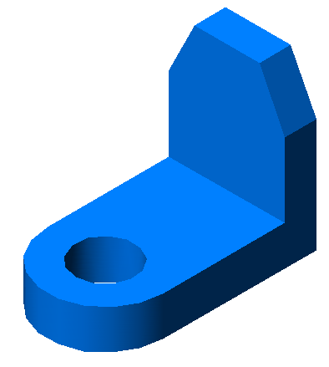
单个线框
根据线框的三等关系可判断表面性质及位置。
侧垂面
1

Slide 17
多个线框
线框相套
可能有一个面是凸出的、凹下的、倾斜的，或者是具有打通的孔。

Slide 18
线框相邻
表示两个面高低不平或相交。

Slide 19
（2）注意特征视图
形状特征视图
——最能反映物体形状特征的那个视图。
位置特征视图
——最能反映物体位置特征的那个视图。
Notes:
俯视图为形状特征视图

Slide 21
（3）注意反映形体之间连接关系的图线
无线

Slide 22
（4） 注意图中虚实线变化，区分不同形体
（5） 读图的方法
先假定，后验证
边分析，边想象
Notes:
虽然三个视图基本相同，但由于主视图中虚实线各异，而得出两种不同的形体。

Slide 23
2.看图的方法步骤
• 看视图分解形体
以主视图为主，配合其它视图，找出反映物体特征较多的视图，从图上将物体进行分解。
• 对投影定形状
利用“三等”关系，划分出每一部分的几个投影，分析确定它们的形状。
看图顺序：
先看主要部分，后看次要部分；先看容易确定的部分，
后看难于确定的部分；先看整体形状，后看细节形状。
• 综合起来想整体
分析各部分间的相互位置关系，综合起来构思整体。

Slide 24
例：已知物体的三视图，分析物体的形状
Ⅰ
Ⅱ
Ⅲ
• 看视图分解形体
• 对投影定形状
• 综合起来想整体

Slide 25
由二视图画第三视图（二求三）
例：求作俯视图
（1）看图，投影分析
1) 看视图分解形体
2) 对投影定形状
3) 综合起来想整体

Slide 26
（2）逐个形体画出第三视图
（3）检查（形体、轮廓线、表面过渡关系）
Notes:
（2）逐个形体画出第三视图（分块）
先大后小，先外后内，先形体后交线
（3）分析形体的组合方式
（4）检查
查形体、查面形、查轮廓线投影

Slide 27
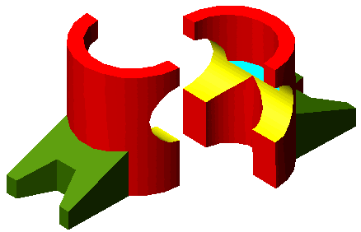
例：求作左视图
●
●
●
●
●
●
●
●
●
●
●

Slide 28
例：求左视图。
（1）看图，投影分析
1) 看视图分解形体
Notes:
2）截切式组合体
方法：
（1）看懂图，初步想象出物体的形状
（2）画出基本体的第三视图
（3）画出斜面的投影
（4）检查补全其余表面的投影
（5）检查
查面形（特别查斜面的类似形）

Slide 29
投影分析，确定形状

Slide 30
（2）画出基本体的第三视图
（3）画出斜面的投影
（4）检查补全其余表面的投影
（5）检查：查面形（特别查斜面的类似形）

Slide 31
例:求作左视图
1
2
两外圆柱面的相贯线
不完整圆柱面的相贯线

Slide 32
1
2

Slide 33
1
2

Slide 34
本周作业:
P43：2；
P44：4；
P46: 7；
P50：15；
P51：17；
【补】：13
下周：
机件的表达方法

Slide 35
要点小结
画图
空间形体
投影（二维图形）
看图
复杂形体画图和看图的基本方法
形体分析法
(为主)
面形分析法
二者配合使用

Slide 36
形体分析法
基本要点
根据复杂形体的形状特点，将其分解
成若干基本体
从特征投影入手
分析各基本体的形状和相互位置关系
利用“三等”
关系对投影
确定其形状
注意反映表面
连接关系的线

Slide 37
面形分析法
基本要点
根据面的投影特性
封闭线框
积聚成直线（平面）
或曲线（曲面）
以此分析形体表面的组成及形状
从封闭线框入手，利
用“三等”关系对投影
确定各面的形状

